Slide 1
Презентация «Традиционные и инновационные технологии в развитии мелкой моторики».

Slide 2
Современные подходы к развитию мелкой моторики
САМОМАССАЖ
КРИОМАССАЖ
ПАЛЬЧИКОВЫЕ
ИГРЫ
ТРЕНАЖЕРЫ
ИГРЫ
С ПРИЩЕПКАМИ
МАССАЖ
Игры с крупами

Slide 3
Принцип проведения занятий.
Эмоциональный настрой, интерес к происходящему
Систематичность проведения
Переход от простого к сложному
Тренировка всех пальцев
Движения различны: на растяжение, сжатие, расслабление

Slide 4
Взаимодействие развитие моторики с внутренними органами

Slide 5
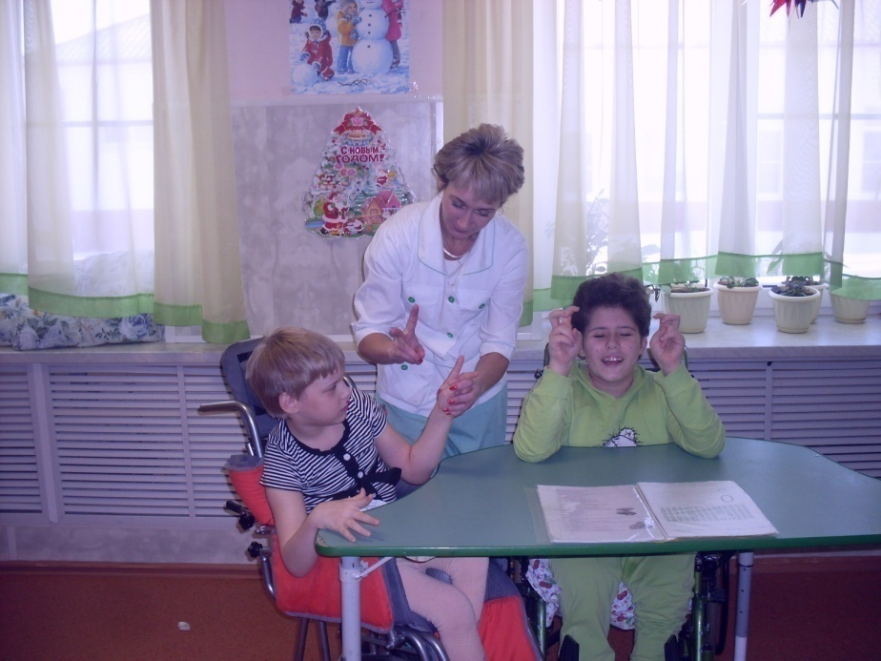
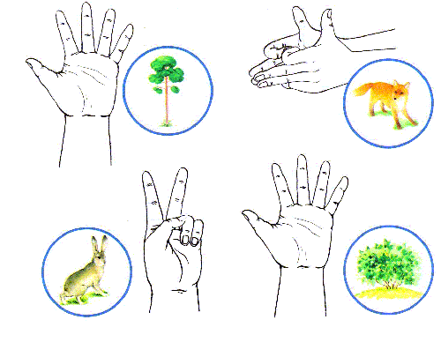
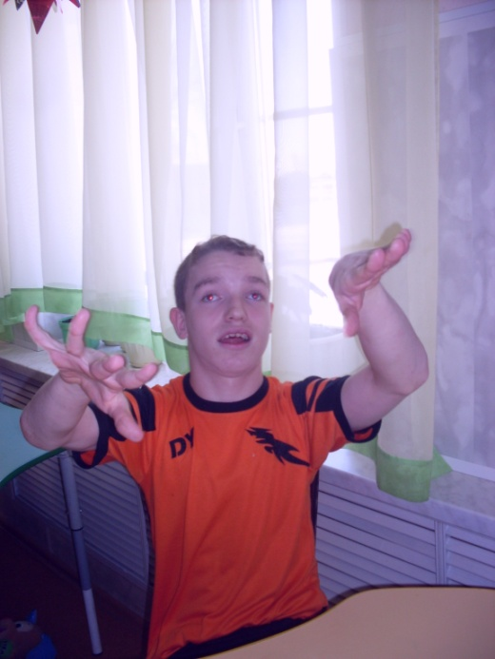
Пальчиковые игры
Очень важной частью работы по развитию мелкой моторики являются в моей работе пальчиковые игры. Игры эти очень эмоциональны и увлекательны. Они способны развитию речи, творческой деятельности.
Пальчиковые игры как бы отражают реальность окружающего мира - предметы, животных, людей, их деятельность, явления природы. В ходе пальчиковых игр дети, повторяя движения взрослых, активируют моторику рук. Тем самым вырабатывается ловкость, умение управлять своими движениями, концентрировать внимание на одном виде движения.

Slide 6
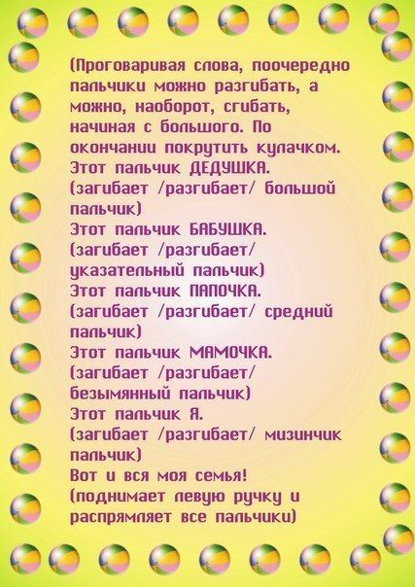
Содержание пальчиковых игр.
Пальчиковые игры, сопровождающие стишками и потешками; сжимание и разжимание пальцев, кулачков; напряжение- расслабление пальцев; массаж кистей рук.
Пальчиковые игры и упражнения не только совершенствуют ловкость и точность движений, но и улучшают внимание, память, помогает научиться терпению, вырабатывают усидчивость. Это прекрасный стимул для развития творческих способностей детей, пробуждающий воображение и фантазию. Со временем пальцы станут белее ловкими и подвижными, а движения - точными и слаженными.

Slide 7
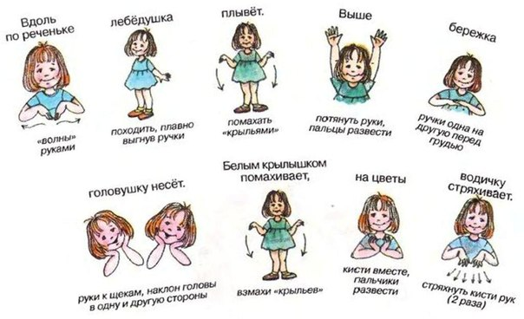
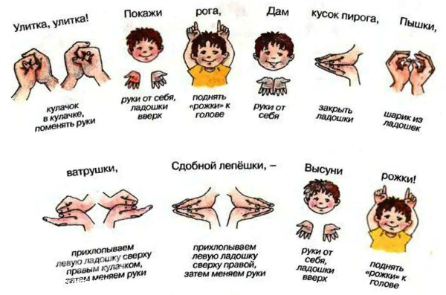
Основные цели пальчиковой гимнастики.
- развитие эластичности мышц;
- повышение подвижности суставов;
- развитие силы, гибкости пальцев;
- воспитание навыка удерживания позы;
- " рассковывание" руки ребенка;
- вызов положительных эмоций и стойкого интереса к деятельности

Slide 8
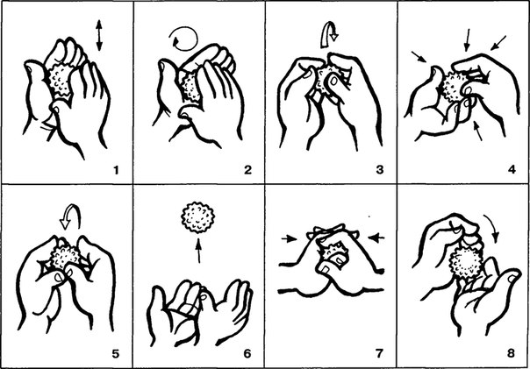
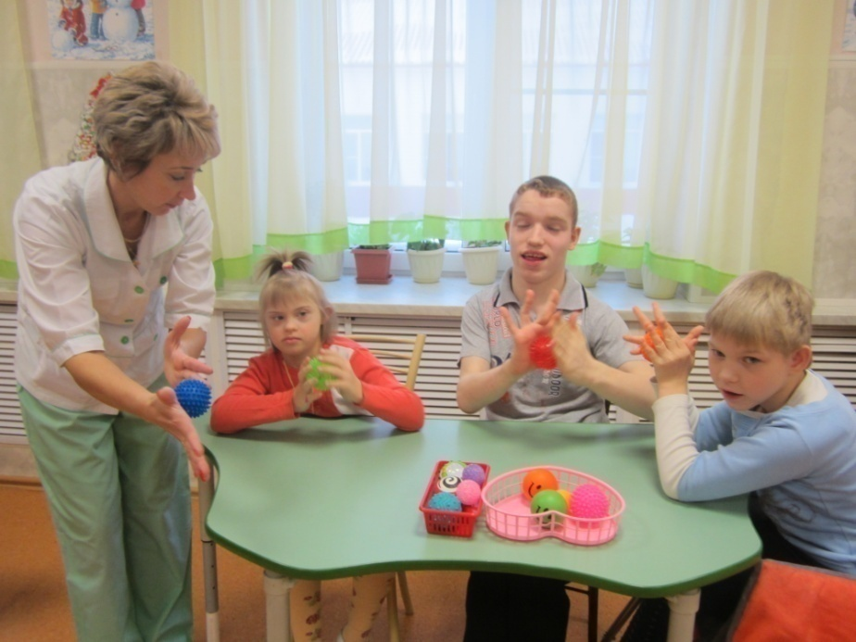
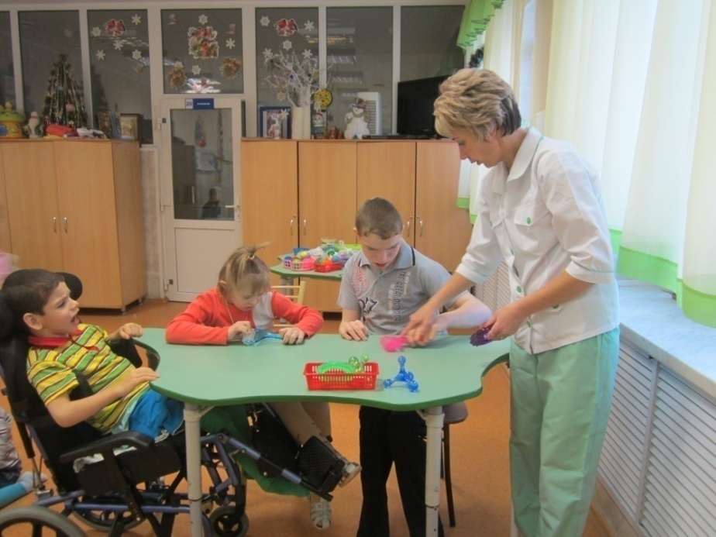
Суджок
- это одно из направлений акупунктуры, метод который основан на воздействие на определенные биологически - активные точки кистей и стопы. В переводе с корейского Су -кисть,Джок - стопа.

Slide 9
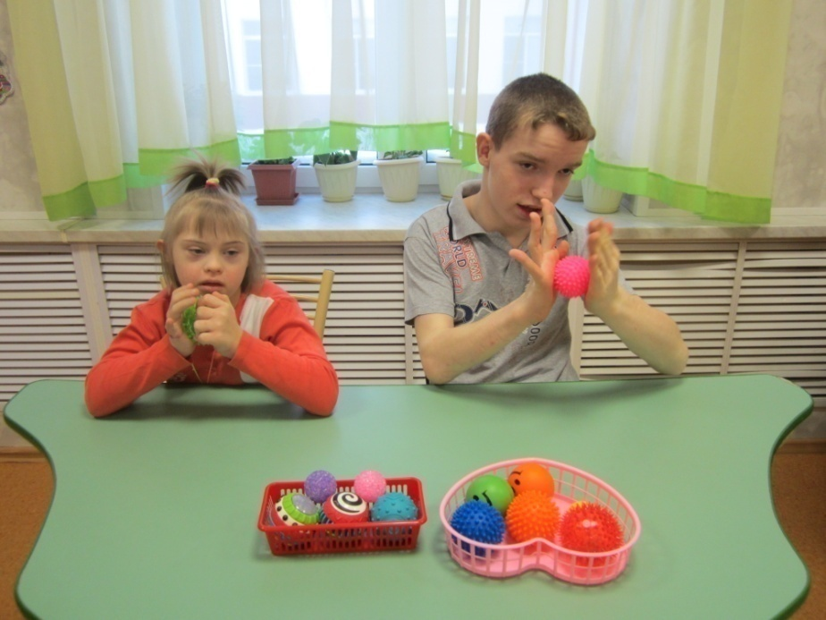
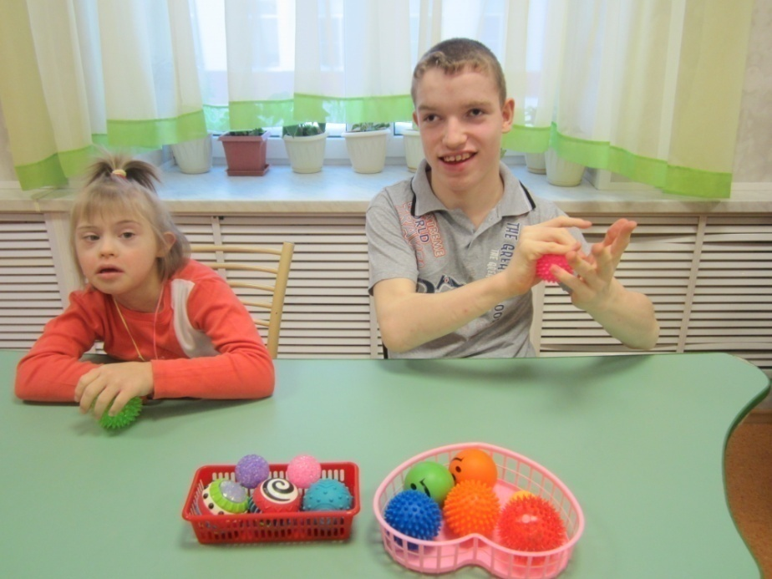
Лечебно - профилактический массаж пальцев.
Главный принцип "Воздействуя на свои пальцы, человек влияет на состояние всего своего тела". Массаж пальцев происходит в несколько этапов (рис.).Сперва рекомендуется произвести растирание пальцев снизу- вверх и в обратном направлении. Далее при помощи круговых движений производится растирание суставов по часовой и против часовой стрелки. Следующий этап - надавливание на пальцы. И в заключении рекомендуется произведение постукивания пальцами друг о друга либо по твердой поверхности ( например по столу).

Slide 10
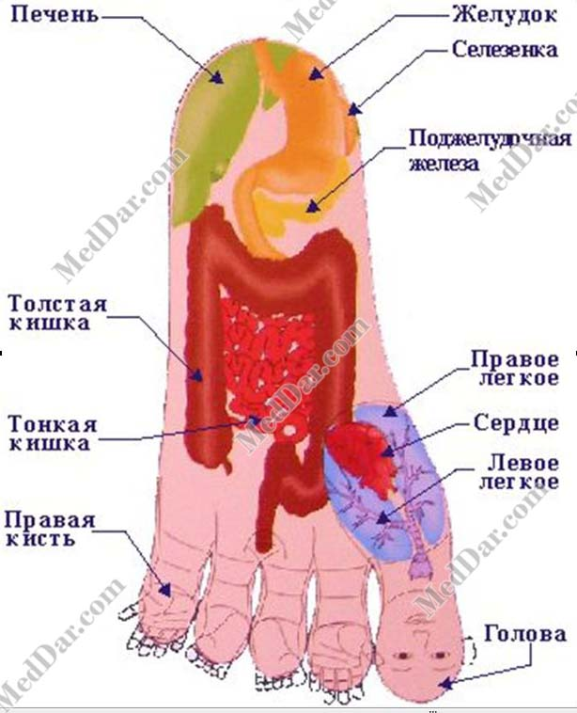
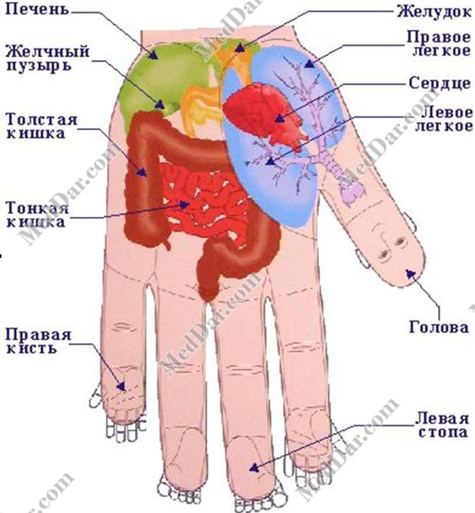
Методика Су-Джок базируется на концепции, согласно которой между телом человека и его кистями и стопами есть соответствии. Нагляднее всего это видно на схемах, на которых показано соответствие каждой точки на поверхности ладони и стопы части тела или органу.

Slide 11
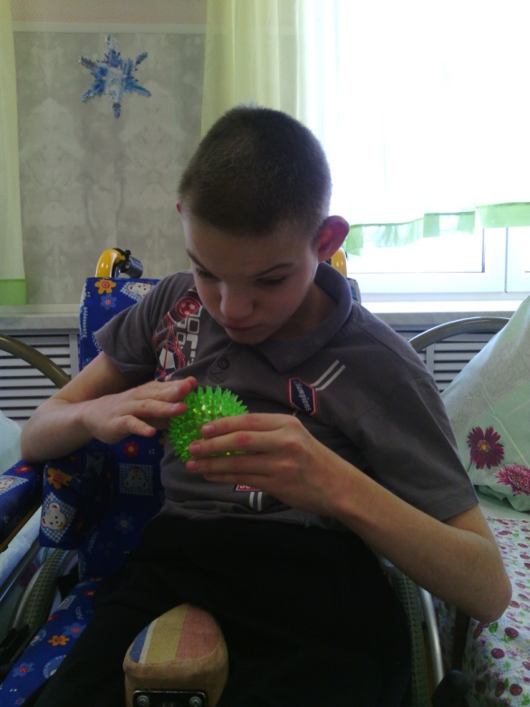
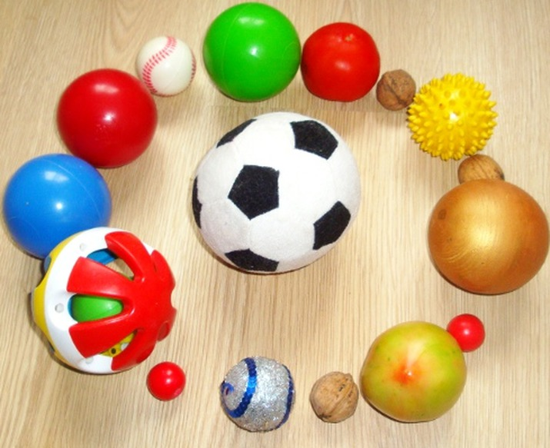
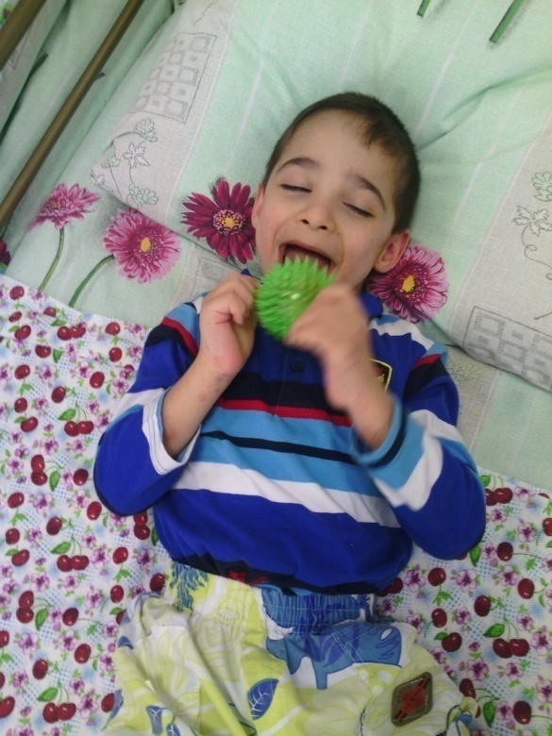
Игры с мячиками.
Метод экспериментирования: а что будет если ударить мяч об стену, о пол, " плюхнуть" в воду, скатить по наклонной дощечке.
Дети полны радости от новых открытий.
Использовать в играх нужно разные мячи:
- шершавые и гладкие;
- мягкие и твердые;
- расписанные яркими мотивами, с " колокольчиком" внутри;
- разные по диаметру;
- из резины, из ткани, надувные шарики, а также шарики для тенниса.

Slide 12
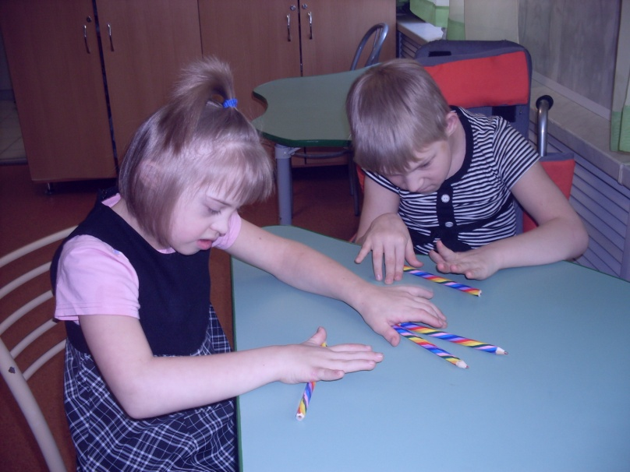
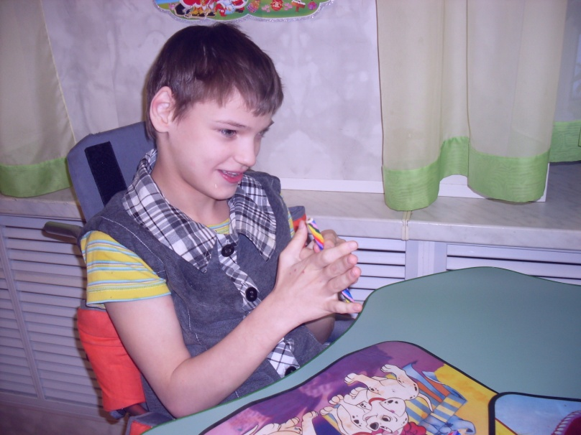
Массаж карандашами.
Эффективные упражнения для массажа: с помощью граненых карандашей ребенок массирует запястья и кисти рук ( пальцы, ладони, тыльные поверхности ладоней, межпальцевые зоны).
Такой массаж и игры с карандашами стимулируют речевое развитие, способствуют овладению тонкими движениями пальцев, улучшают трофику тканей и кровоснабжение пальцев рук. Особый интерес массажные упражнения вызывают у детей, если их выполнение сочетается с проговариванием коротких стихотворений и рифмовок

Slide 13
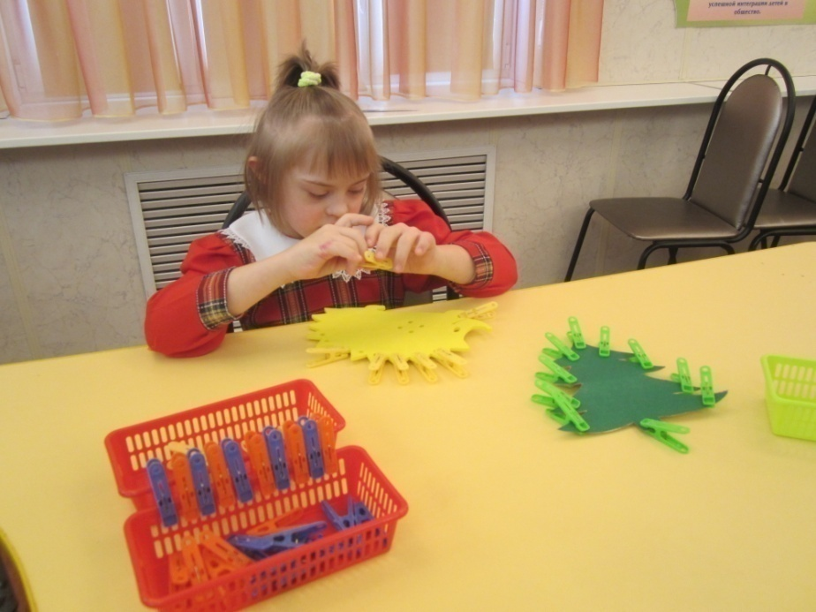
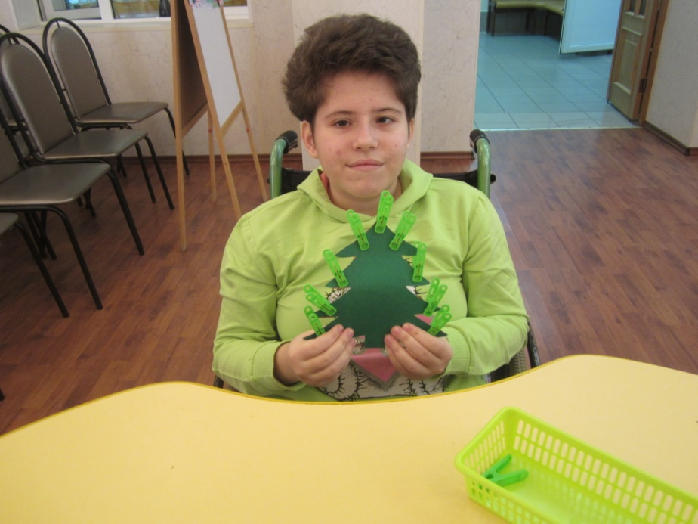
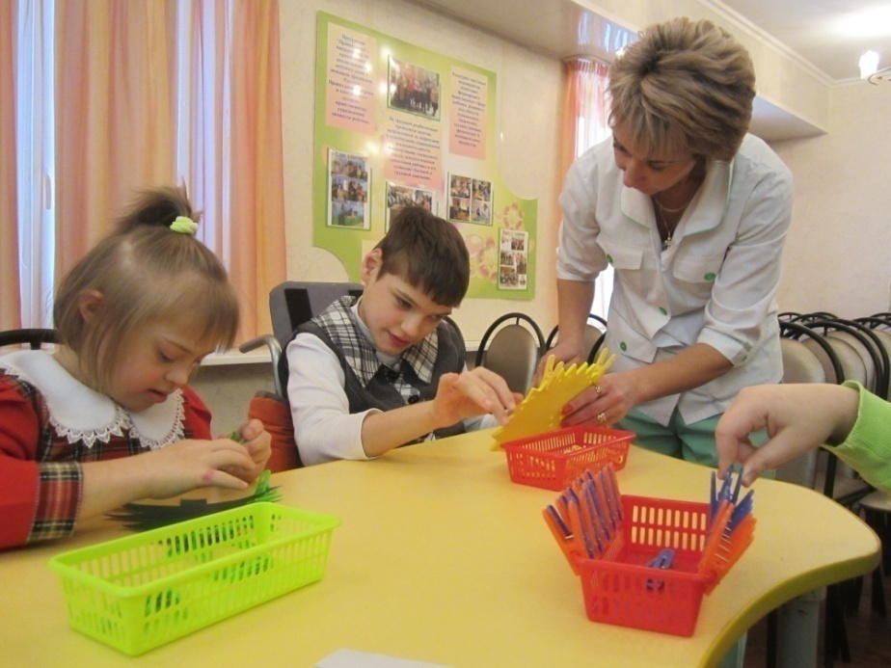
Игры с прищепками.
Цель: развитие силы рук, соотносящих движений, дифференцированность движений пальцев.
- прикрепить прищепки на край ведерка и предложить ребенку снять их и сложить в ведерко;
- прикрепить прищепки к желтому картонному кругу и получится солнышко с лучами;
- предложить силуэт ежа, то прищепки станут иголками у него на спине;
- организовать игру в стирку и при помощи прищепок прикрепить к натянутой веревке кукольную одежду.
.

Slide 14
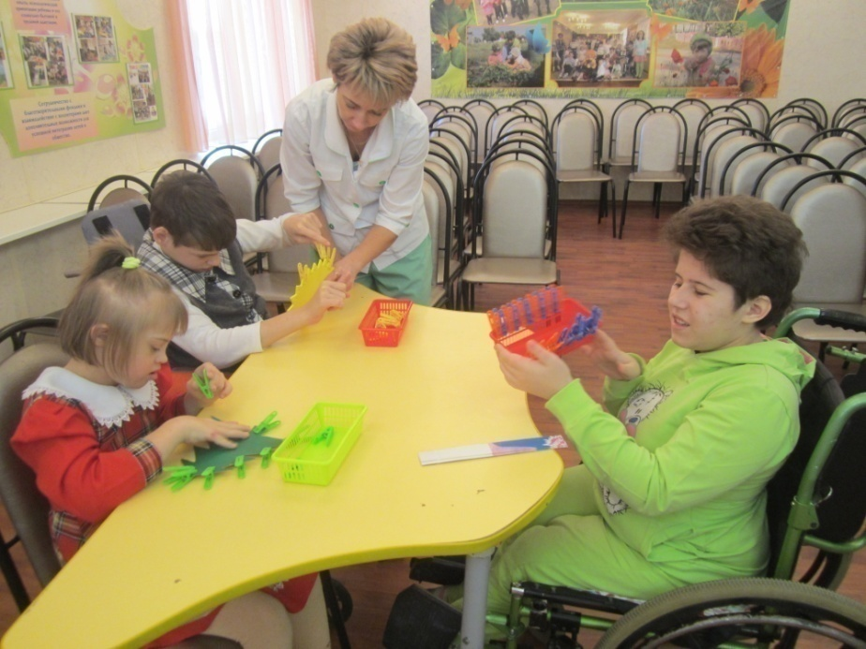
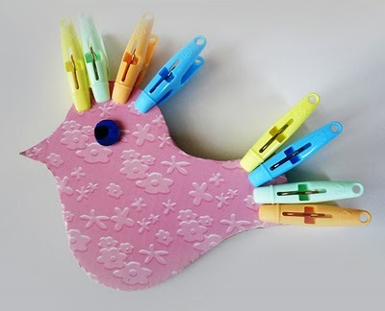
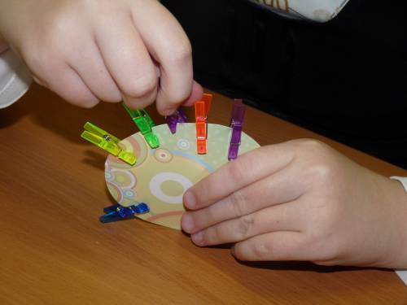

Slide 15
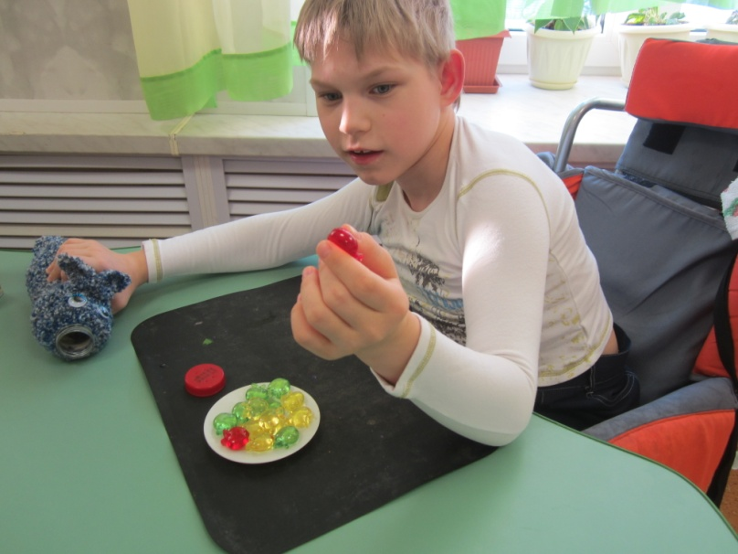
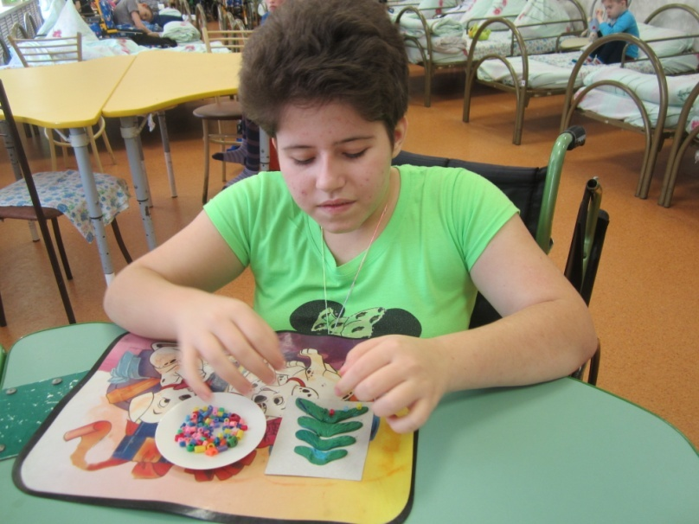
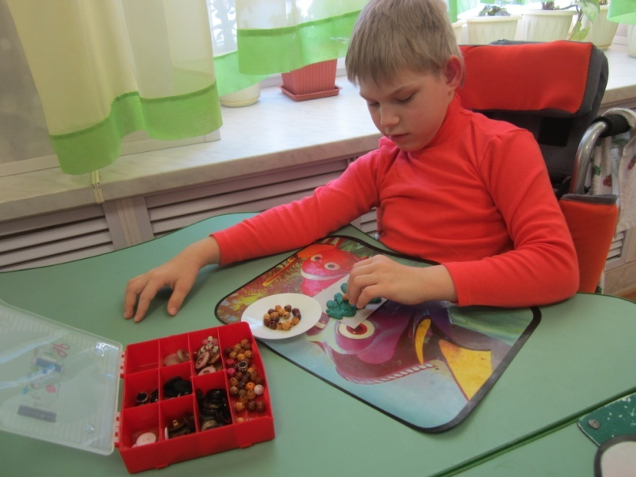
Игры с пуговицами и бусинами.
Цель: развивать умение хватать щепотью или двумя пальцами ( большой и указательный),развитие соотносящих движений рук.
- спрятать в коробку с пуговицами какой- либо предмет, пусть ребенок постарается отыскать его;
- высыпать пуговицы на стол, пусть дети ищут одинаковые пуговицы;
- перекладывание пуговиц из одной коробки в другую, рассматривая каждую пуговицу и называя ее размер, цвет, количество дырочек;
- предложить ребенку разложить пуговицы в домики по цвету ( предварительно нарисовать домики и раскрасить их в различные цвета): в желтый домик- желтые пуговицы, в красный- красные и т.д.
- играть, сравнивая гладкие и шершавые пуговицы, металлические и пластмассовые;
- нарисовать различные цифры, пусть ребенок на против каждой выложит такое же количество пуговиц;
- рисуем пуговицами картинки:

Slide 16
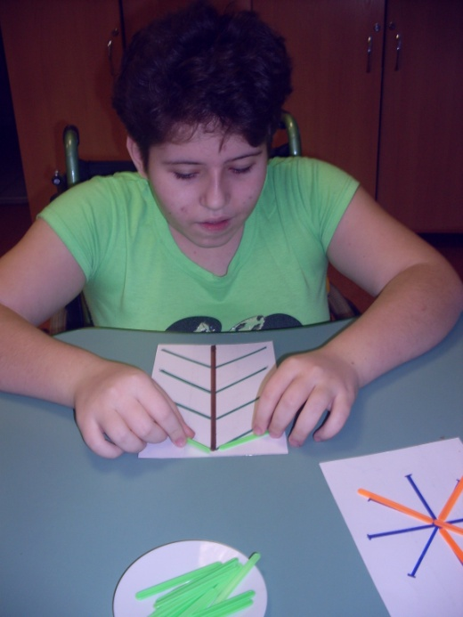
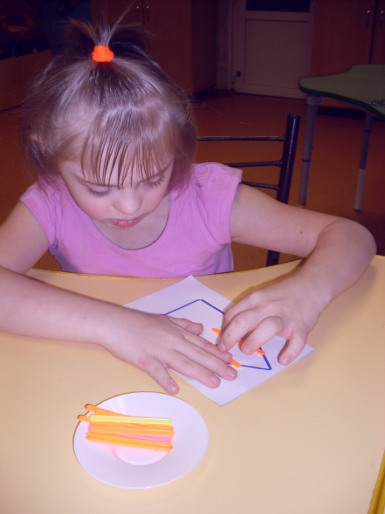
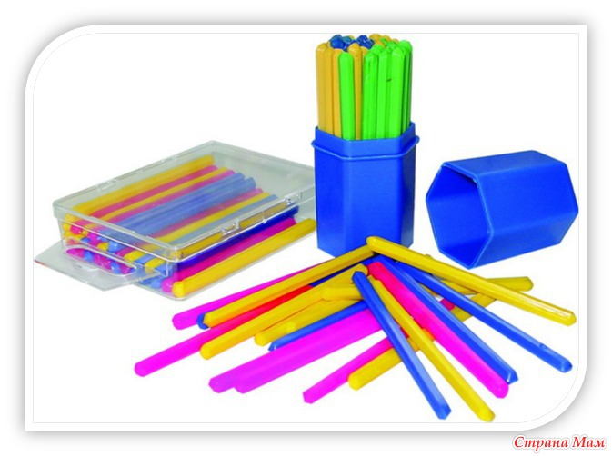
Игры с счетными палочками.
Ребенок собирает счетные палочки одними и теми же пальцами разных рук (подушечками): двумя указательными, двумя средними и т. д.
С помощью счетных палочек можно выкладывать различные фигурки ( если палочки ребристые- это послужит дополнительным массажем для пальчиков).
Можно сортировать палочки по цвету.
Строить фигуры, проговаривая, что вы делаете- ребенок наблюдает.
Распечатать карточки, или нарисовать самостоятельно- ребенок выкладывает палочки по контору.
Предложить ребенку самому выложить фигурки из палочек
Задания и инструкции могут разными по сложности: поэтапный показ каждого действия, выполнение фигуры по готовому образцу, выполнение по памяти.
Кроме палочек, можно выкладывать фигуры из шнурков или цепочки. Также можно предложить для выполнения простую аппликацию из плоских деревянных (использовать детали из счетного набора) или картонных фигурок.

Slide 17
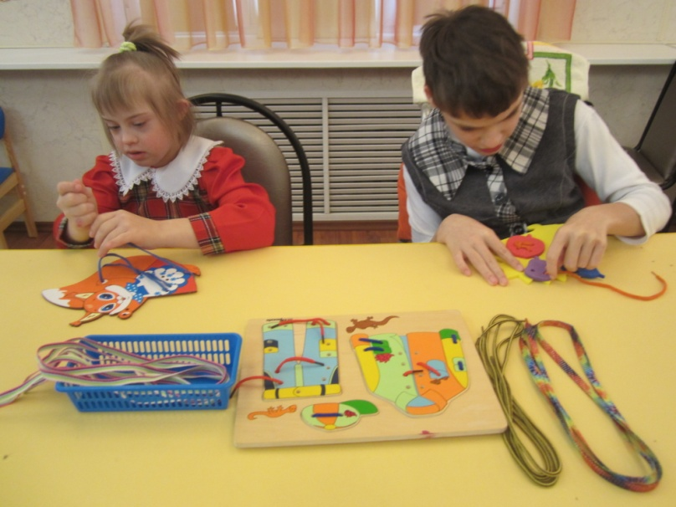
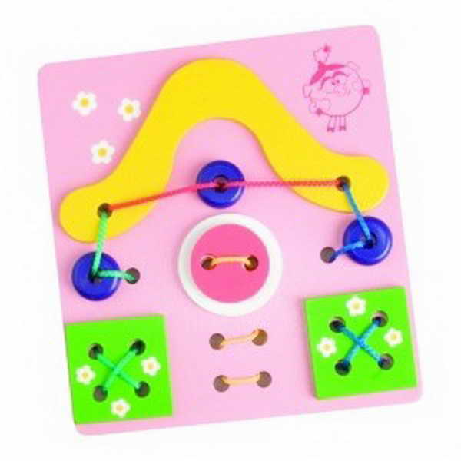
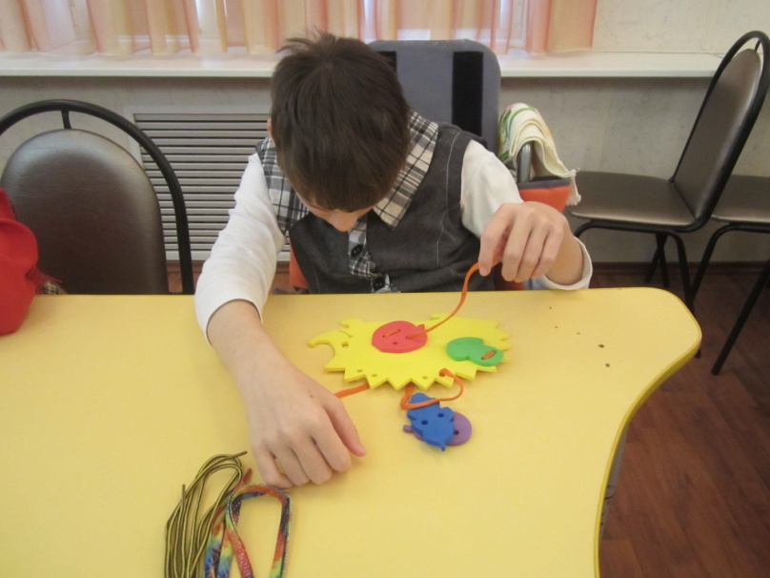
Игры со шнурками.
Цель: развитие движений кистей и пальцев рук.
- "Веселый шнурок"
Намотать на руку ребенка шнурок, обматывая каждый пальчик в несколько рядов. Во время игры приговаривать стишок:
Вверх шнурок, вниз шнурок,
и еще, еще разок!
Вот какой у нас узорчик!
Вот какой у нас заборчик!
Затем предложить ребенку размотать шнурок и снять его с руки.
Цель: развитие тонких движений пальцев рук.
- шнуровка- это продергивание шнурка в отверстие.
В основе для шнуровки сделаны отверстия- дырочки, например: яблоки с дырочками, в которые " проползает червячок", ботинок, который надо зашнуровать

Slide 18
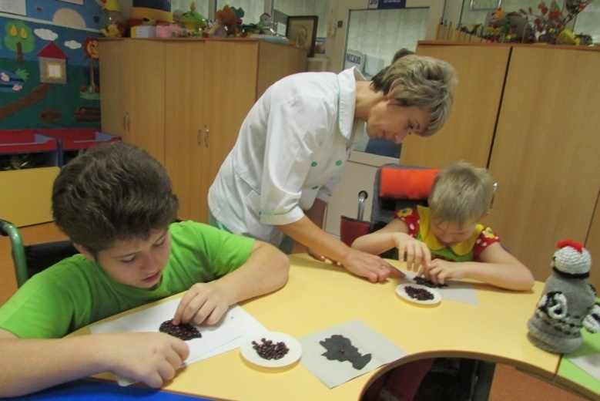
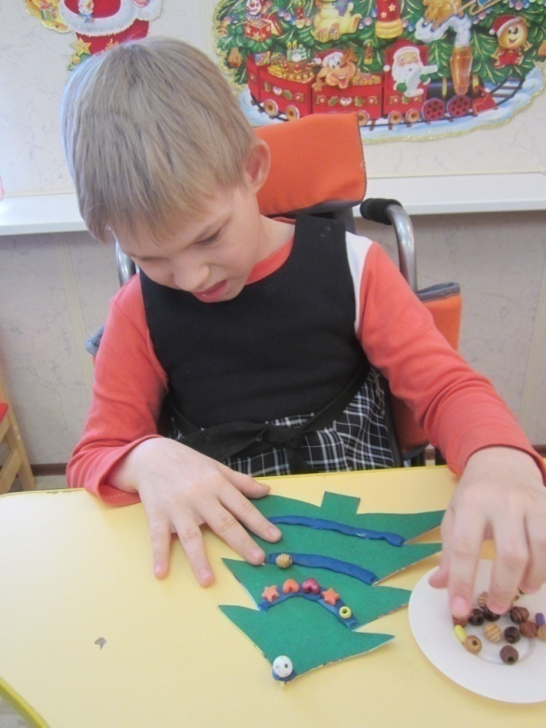
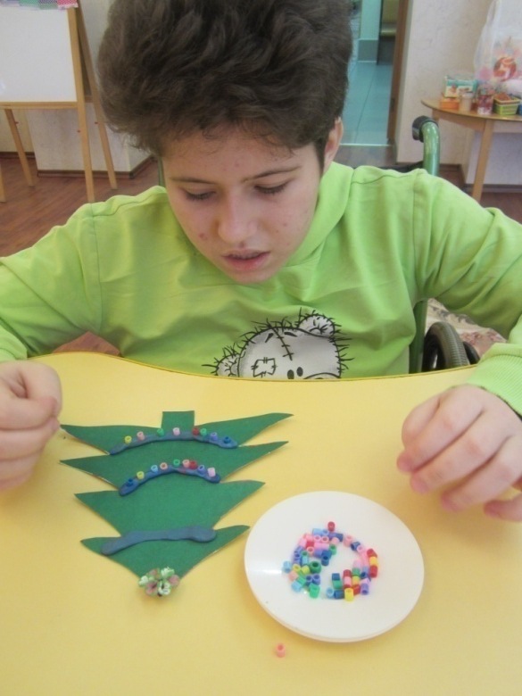
Вдавливание деталей в пластилин.
Цель: формирование умения работы с пластилином ( тестом) , освоение приема вдавливание- расположение различных мелких деталей в слой пластилина и прикрепление их путем нажатия. Это могут быть бусины, детали мозаики, камушки. Можно использовать фасоль, горох, семечки подсолнуха. Вдавливать предметы можно в любом порядке или делать это в определенном порядке, тогда получится картинка- мозаика.
Например: "Покормим курочку"
(на зеленую основу прикрепить зернышки для курочки)
" Конфеты на тарелочке", "Мухомор", "Божья коровка", "Шоколад с орехами", "Ежик", "Яблочки на яблоне", "Ежик", "Огород", "Гусеница", "Щетка", "Снег идет", "Бусы", "Букет цветов".

Slide 19
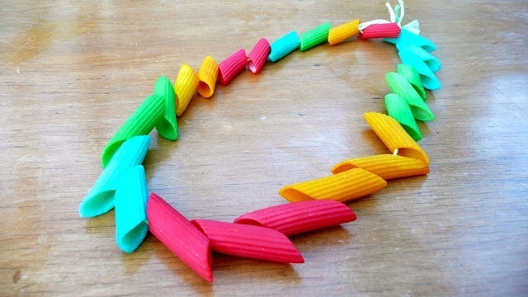
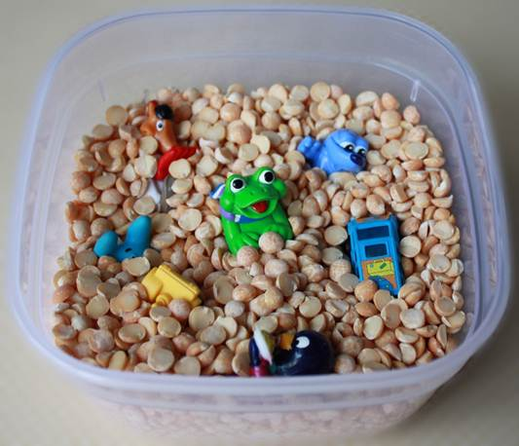
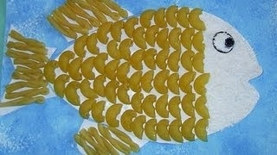
Игры с крупами.
Цель: развитие тактильных ощущений, развитие умения хватать щепотью или двумя пальцами( большим и указательным); развитие соотносящих движений рук.
- насыпать в емкость 1кг гороха или фасоли и предложить ребенку запустить туда руки и изобразить как месят тесто, приговаривая:
"Месим, месим тесто, есть в печи место.
Будут, будут из печи булочки и калачи.
- на поднос тонким слоем рассыпать мелкую крупу( рис, пшено), провести пальчиком ребенка по крупе, получится яркая контрастная линия. Можно позволить ребенку самому нарисовать несколько хаотичных линий. Затем вместе нарисовать предметы ( забор, дождик, волны).
- " Золушка"
предложить ребенку 2миски: одну- пустую, а во второй смешать крупу и фасоль, пусть ребенок выбирает фасоль и кладет в другую миску, сначала правой рукой, потом левой( чтобы равномерно задействовать работу левого и правого полушария мозга ребенка).
- насыпать горох на блюдце и предложить ребенку брать горошины большим и указательным пальцами и удерживать ее остальными пальцами( как при сборе ягод), потом берет следующую горошину, потом еще и еще - так набирает целую горсть, можно делать это одной или двумя руками.
- "Бусы"
Предложить ребенку макароны для нанизывания на толстую нитку( макароны можно покрасить разными красками).

Slide 20
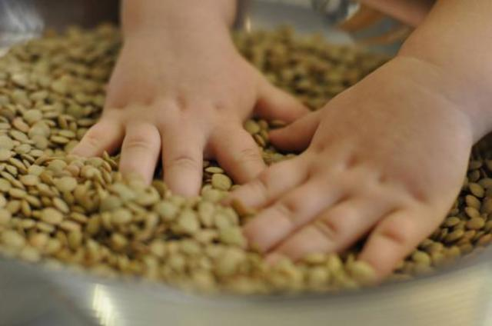
Пересыпать сыпучие материалы.
Цель: формировать у детей умение использовать различные инструменты.
- при помощи ложки, совка, воронки предложить пересыпать сыпучие вещества( крупы, горох, песок) из одной емкости в другую. Можно использовать коробки, стаканы, сосуды с узким горлышком. Также можно предложить ребенку пересыпать крупу или песок руками, зарывать (прятать) руки в песок или крупу, " грабить" песок пальцами как граблями. Получаемые в процессе таких занятий тактильные ощущения также положительно влияют на развитие рук.

Slide 21
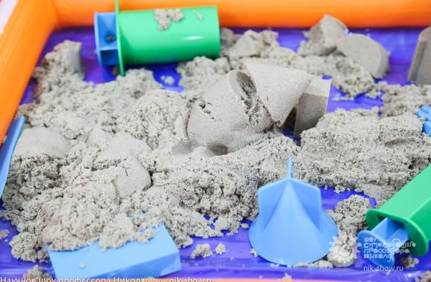
Кинетический песок.
Кинетический или живой песок- это уникальный материал для детского творчества. На первый взгляд он напоминает влажный морской песок, но как только берешь его в руки- проявляются его необычные свойства. Он течет сквозь пальцы и в тоже время остается сухим .Он рыхлый, но из него можно строить разнообразные фигуры. Он приятен на ощупь, не оставляет следов на руках и может использоваться как расслабляющее и терапевтическое средство.
Для игры с кинетическим песком не требуются инструкции и руководства. С ним интересно играть как одному ребенку, так и нескольким одновременно. Живой кинетический песок развивает мелкую моторику, чувственное восприятие и креативность. Также он прекрасно снимает стресс и обладает терапевтическим эффектом.

Slide 22
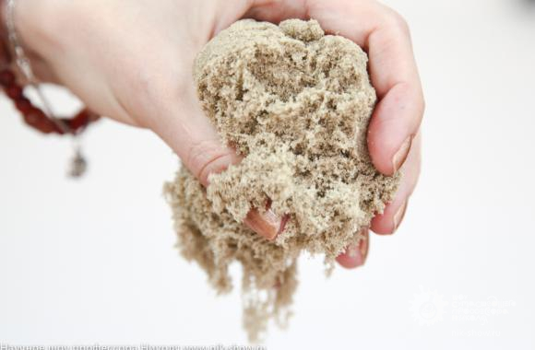
Упражнения с кинетическим песком.
- строительство сооружений и создание образов при помощи форм и инструментов из набора ребенок возводит архитектурные постройки из песка.
- Игра "Необыкновенные следы"
Ребенок ладошками и кулачками надавливает на песок, кончиками пальцев ударяет по его поверхности, перемещает кисти рук в разных направлениях, делает поверхность волнистой, двигает всеми пальцами одновременно- цель, имитация следов животных.
- Игра "Найди отличие"
Ребенок рисует на поверхности песка любую несложную картинку, затем показывает ее взрослому, асам в это время отворачивается. Взрослый дорисовывает некоторые детали и показывает полученное изображение ребенку. Малыш должен заметить, что изменилось в картинке. Взрослый и ребенок могут меняться в процессе игры ролями.

Slide 23
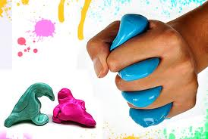
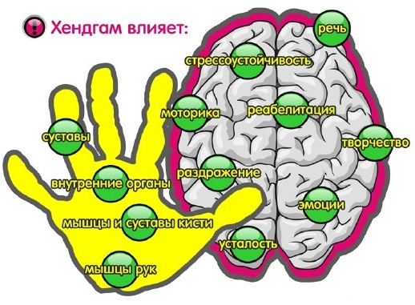
Хендгам- умный пластилин или твердо - жидкая жвачка для рук.
Для развития мелкой моторики полезны не только массаж и пальчиковые игры , но и развивающие игры. В своей работе недавно начала использовать новую игрушку- хендгам. Внешне и по своим свойствам хендгам напоминает большую жевательную резинку или пластилин: он тянется, рвется, позволяет создавать самые невероятные формы, в то же время его можно бросать, как каучуковый мячик. Однако у хендгама отсутствует запах и вкус, они абсолютно безвредны и безопасны.
Но, по сравнению со жвачкой и пластилином, этот материал имеет ряд преимуществ:
- он более податливый и пластичный,
- не прилипает к поверхности,
- не оставляет следы.

Slide 24
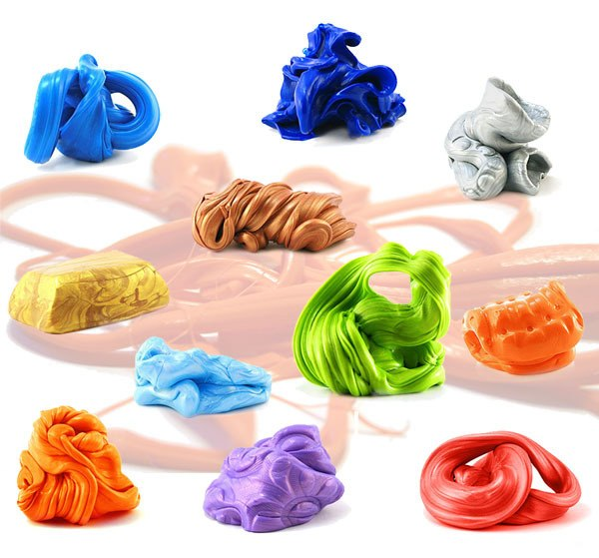
Игры с хендгамом
"Щелкунчик"
Участники игры по очереди сжимают хендгам, чтобы он хлопнул как можно громче. Дело в том, что если его резко сжать, то раздается хлопок (из игрушки выйдет скопившийся воздух).
Это упражнение тренирует мышцы всей кисти и совершенствует ее хватательную способность. Постепенно задание можно усложнить, и сжимать хендгам какой- то одной рукой или только пальцами.
"Перетяни - ка"
Участники берутся за концы хендгама и тянут его. Побеждает игрок, перетянувший большую часть хендгама. Так как эта игрушка из очень пластичного материала, тянуть ее можно очень и очень долго.
Это упражнение очень хорошо тренирует хватательную способность руки и развивает мелкую моторику.
Хендгам - это не только игрушка (материал) для постоянного творчества, но и игрушка - антистресс, с помощью которой можно отвлечься и передохнуть во время минутного перерыва, кистевым эспандером, который разовьет пальцы и запястья, а также тренажером мелкой моторики.

Slide 25
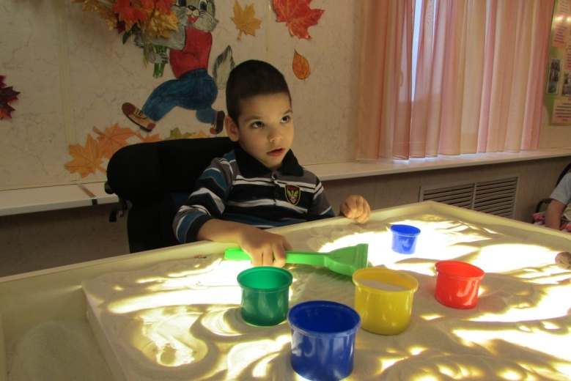
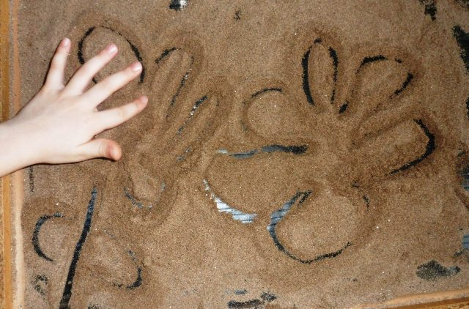
Пескотерапия.
Цель: развивать тактильное восприятие, мышление, моторику; снять эмоциональное напряжение; настроить детей на совместную работу.
При игре с песком можно выполнять такие упражнения:
- пройтись ладошками, оставляя следы;
- создать отпечатками ладоней, кулачков, ребрами ладоней разные причудливые узоры на поверхности песка, попытаться найти сходства узоров с предметами окружающего мира;
- пройтись по поверхности песка каждым пальцем обеими руками;
- поиграть пальцами по поверхности песка, как на клавиатуре пианино, при этом двигаются не только пальцы, но и кисти рук, совершая мелкие движения вверх- вниз.

Slide 26
Формы работы по развитию моторики.
Традиционные:
Самомассаж кистей и пальцев рук;
Игры с пальчиками без речевова сопровождения
Игры с пальчиками с речевым сопровождением
Предметная деятельность: пластилином, песком, водой;
Игры: мозаика, конструкторы, шнуровка, пазлы, пирамидки, прищепки, тренажеры (игры с пробками);
Игры на развитие тактильного восприятия: «Гладкий - шершавый», «Найди такой же на ощупь», «Чудесный мешочек».
Нетрадиционные:
Самомассаж кистей и пальцев рук с грецкими орехами, карандашами, массажерами;
Су - Джок;
Хендгам;
Криомассаж;
Игры с пальчиками, с использованием разнообразного материала: бросовый, природный, хозяйственно-бытовой.

Slide 27
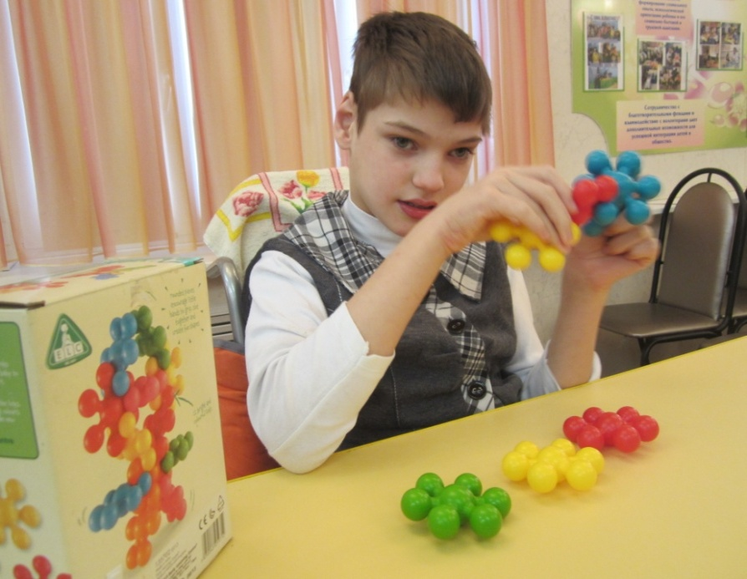
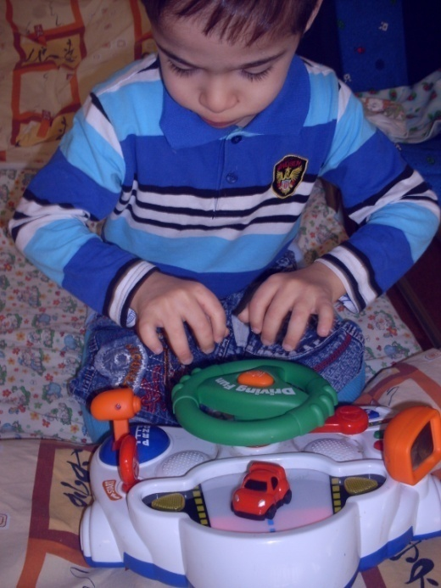
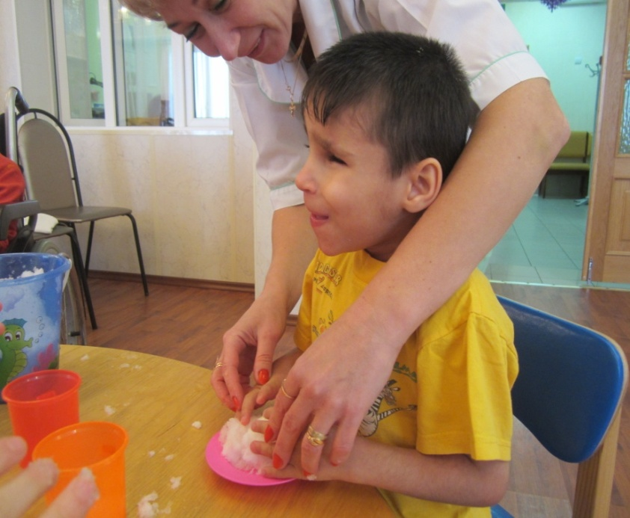
Основные принципы проведения занятий по развитию мелкой моторики.
1.Принцип индивидуального подхода и подбор методов, приемов и средств, с учетом имеющегося опыта детей ( при общем задании могут совпадать целевые установки, но способы выполнения каждым ребенком могут быть различными для отдельных детей в зависимости от уровня их развития.
2.Принцип психологической комфортности.
Задания должны приносить детям радость, а личностные отношения взрослого и ребенка строиться на основе доверия, взаимопонимания и доброжелательности. Доброжелательная атмосфера и позитивный настрой очень важны, так как ребенок, которого хвалят и поощряют каждый раз, когда он выполняет что- либо, получает дополнительный стимул для последующих усилий.

Slide 28
Условия для реализации работы по развитию мелкой моторики.
Успешной реализации и достижение поставленных целей способствует наличие и использование на занятиях специального оборудования:
- разнообразных мелких предметов ( пуговиц, бусинок, камешек, шишек, гороха, фасоли и т.д.)
- наборов счетных палочек;
- разнообразных мячей ( колючих, каучуковых, рифленых…);
- природного материала для самомассажа( грецких орехов, сосновых шишек);
- «сухих бассейнов»- емкостей, наполненных горохом и фасолью, для самомассажа кистей.

Slide 29
А также множество игр, пособий и игрушек по развитию мелкой моторики, вызывающих у детей интерес и желание с ними играть в свободное время:
- различные виды мозаики, конструкторы;
- игрушки- шнуровки;
- наборы веревок и лент различные по длине и ширине для завязывания и развязывания узлов, плетения косичек, завязывания бантов;
- различные виды застежек: крючки, пуговицы, шнурки, молнии, липучки.

Slide 30
Мой опыт показал, что планомерная работа по развитию мелкой моторики рук способствовала:
- развитию речи, воображения, фантазии, смекалки;
- получению знаний о качестве и возможностях различных материалов;
- повышению работоспособности коры головного мозга;
- развитию у детей психических процессов: мышления, внимания, памяти, воображения;
- снятию тревожности;
- закреплению положительных эмоций.
У детей снизилась утомляемость, повысилась работоспособность, активировались мыслительные и психологические процессы. Дети стали более открытыми, активными, повысилась коммуникабельность, дети научились работать в коллективе, общаться.

